Slide 1
分別以連鎖不平衡及拉式鬆弛法
選取代表性單核苷酸多型性之研究
指導老師: 王逸琳 教授
李宇欣 教授
蔡青志 教授
洪一薰 教授
黃耀廷 教授
報告者: 馬家宜
Notes:
各位老師好,我的論文主題是…..

Slide 2
大綱
簡介
  研究背景& 動機
研究問題
文獻回顧
  生物資訊背景
  tagSNP選取問題
  集合涵蓋問題
求解演算法
總結
NCKU _IIM_2008/05/30_大綱
Notes:
接下來報告的順序如投影片所示,先簡單簡介一下研究背景與動機,接著敘述挑選tagSNP的問題架構
在文獻回顧部分 著重於 Diversity Block LD以及tagSNP的介紹
最後講到求解此為題的多重解, 介紹求解的演算法步驟及範例

Slide 3
簡介

Slide 4
研究背景
人類基因組計畫
DNA,蛋白質序列
生物資訊的應用
SNP (Single Nucleotide Polymorphism)
  單核苷酸多型性
  在DNA序列上單一核苷酸鹼基對發生的變異
  出現頻率超過1%
Haplotype
  相鄰的SNP鹼基所組成之序列
NCKU _IIM_2008/05/30_簡介_研究背景
Notes:
在背景部份,首先我先介紹一下何謂SNP,SNP就是單核甘酸多型性,他指的是DNA序列上單一個鹼基發生變異.在人類基因序列中出現的頻率很高
若將相鄰的SNP串成一序列則稱為Haplotype
(由於人類基因組計畫的完成,生物資訊領域成為熱門的研究議題
研究一開始著重於如何儲存DNA RNA 蛋白質序列等各式各樣的生物資訊
接著,將重點轉至如何從這些資料中找到有用的資訊,
藉由分析資訊找出影響及病的問題所在
為幫助接下來了解研究問題,首先介紹幾個常用的專有名詞
DNA, variations, mutations, SNP, haplotype)

Slide 5
Locus 1
Locus 8
Chromosome 1
Chromosome 1a
Chromosome 1b
Locus
1 2 3 4 5 6 7 8
Individual 1
−A T T C G G A G −
Haplotype 1
T C G
Individual 2
−A T T T G G A C −
Haplotype 2
T T C
Individual 3
−A A T C G G A C −
Haplotype 3
A C C
Individual 4
−A T T C G G A C −
Haplotype 4
T C C
SNP₁
SNP₂
SNP₃
NCKU _IIM_2008/05/30_簡介_研究背景
Notes:
以圖來說明,投影片上是一個雙套染色體1,,將它拆解成單套染色體1a 及1b
從染色體1a中擷取基因座locus1 到locus8,按照此序列排列如下
取4個不同個體在此段locus的資料
在這些序列中發現 locus 2 ,4, 8 有變異的情形, 這些即稱為SNP 分標示1 2 3
將這些SNP排列在一起,即成為haplotype如右圖

Slide 6
研究動機
SNP是DNA序列上最常見的一種遺傳變異
應用於病理研究，提升醫療防治
SNP資料十分龐大
選取出部分具代表性SNP (稱為tagSNP)
提升資料庫的處理效率
  減少儲存空間
  縮短搜尋時間
NCKU _IIM_2008/05/30_簡介_研究動機
Notes:
接下來介紹我的研究動機
由於SNP是最常見的遺傳變異,且由SNP組成的haplotype對於研究疾病上時分有幫助
但是因為SNP的資料很多,目前發現的SNP數量已超過400萬筆,對如此龐大的資料作應用會造成資料處理上的困難
且由相關研究發現, 其實僅需要SNP中的一部分,就能透露大部分的資訊,將這些SNP稱為tagSNP
透過選取tagSNP可減少資料的儲存空間,且在後續應用上會縮短搜尋時間,大大提升資料庫的處理效率,因此衍生出選取tagSNP的議題
且由於使用的目的不同,tagSNP的定義也會有所不同,本研究採用tagSNP是用於辨識Haplotype序列樣式的差異

Slide 7
研究問題
Notes:
接下來講解我的研究問題

Slide 8
tagSNPSP
問題描述
  選取一組元素個數最少之SNP的子集合，使其可辨識所有不同的Haplotype樣式
1
2
3
4
5
6
7
8
9
10
4
9
1
6
h₁
0
0
0
0
0
1
0
0
1
0
0
1
0
1
h₂
0
1
0
1
0
0
0
0
0
0
1
0
0
0
h₃
0
0
1
0
0
0
1
1
0
0
0
0
0
0
h₄
0
0
0
1
1
1
1
0
1
1
1
1
0
1
h_{i}
0
0
1
0
0
0
1
1
0
0
0
0
0
0
NCKU _IIM_2008/05/30_研究問題 (tagSNP Selection Problem )
Notes:
投影片上看到的是四筆包含10個SNP的Halotype資料,由於每個基因座位置上不是AT就是CG,因此可以用只包含0,1的二元資料表示
假設我手上有一筆資料hi,以往要知道hi位於資料庫中的哪裡時,必須逐一比對,以投影片上的例子來看,必須比對40次
倘若從中選出….
因此我的研究問題就是要找到最少個數且可辨識所有不同Haplotype樣式的SNP的子集合,

Slide 9
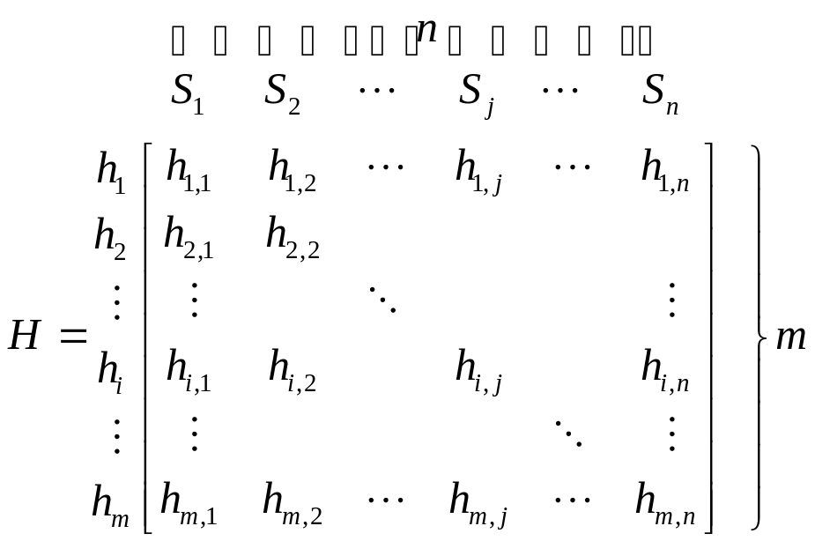
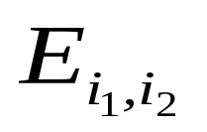
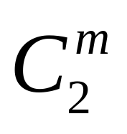
問題模式- tagSNPSP
轉為數學模式
  給定 n 個SNP組成之Haplotype序列 m 筆
  轉為二元矩陣資料
  對一組Haplotype pair比對單點SNP
E_{1,2}
NCKU _IIM_2008/05/30_問題模式 (tagSNP Selection Problem )
Notes:
將他轉為數學模型,首先用m乘n的二元矩陣資料表示全部的序列,
為辨識Haplotype之差異,定義辨識的變數….

Slide 10
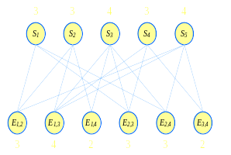
NCKU _IIM_2008/05/30_問題模式 (tagSNP Selection Problem )
Notes:
也就是說….
矩陣ES為一個adjacency matrix,將此轉換成圖形後就是一個bipartite graph
我的問題就是要以最少個S節點連結到所有的E節點

Slide 11
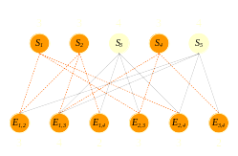
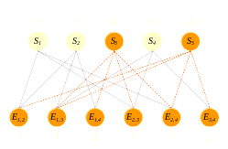
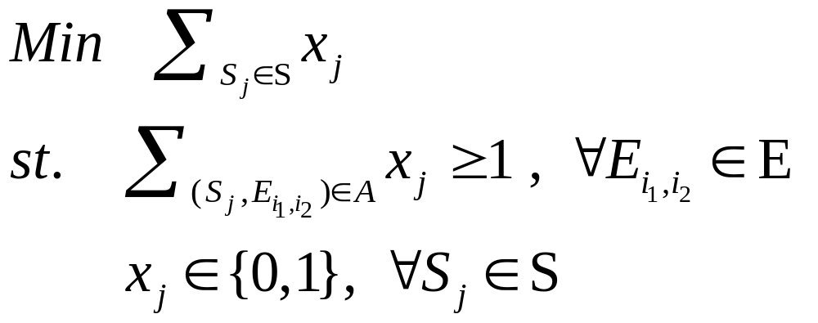
P_{tagSNP} 模式
NCKU _IIM_2008/05/30_問題模式 (tagSNP Selection Problem )
Notes:
也就是說,我….
以數學模式表示整個問題,每個xj便是代表是否選取SNPj,目標式是最小化Xj個數,限制式的意義是代表每個E節點至少要被S節點連結一次
若將每個S節點可連結到的E節點視為一個集合,此問題可視為一個SCP,SCP在1979年已被證實是一個NP-complete的問題,無法在多項式時間內獲得最佳解,加上此問題是包含多重最佳解
因此我的論文主要分成兩個方向,第一個是在小規模問題上,從多個最佳解中找到一個更具生物意義的推薦解
在大規模問題上則是發展一個具有較高效率的求解演算法

Slide 12
文獻回顧

Slide 13
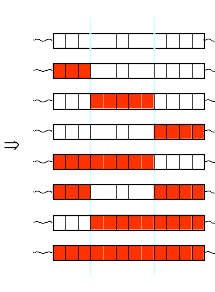
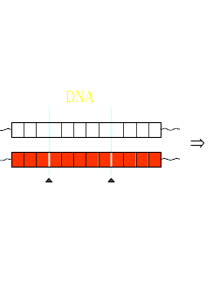
生物背景應用
限制Diversity與Block結構
Block₁
Block₂
Block₃
NCKU _IIM_2008/05/30_文獻回顧_生物背景應用
Notes:
首先講解依下Block結構

Slide 14
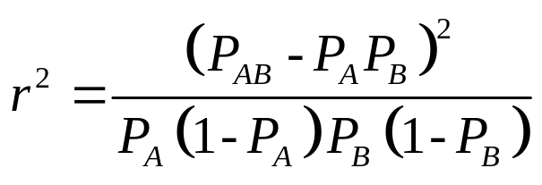
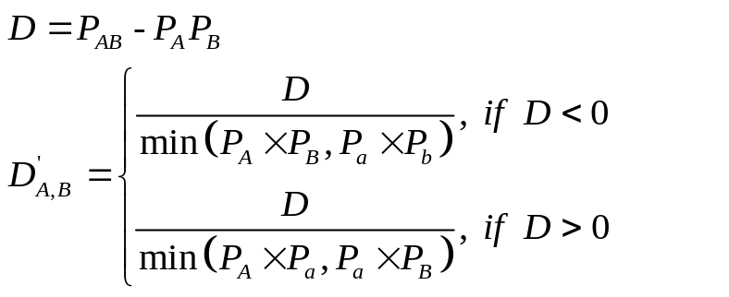
Linkage Disequilibrium (LD)
  連鎖不平衡
  任兩個基因座具某種關連程度
  重組率很大(≃ 0.5)時，LD 隨代數的增加而減小
  重組率很小(≃ 0)，LD 將持續很多代
計算LD值之方法
  Devlin and Risch(1995)
  關係係數 r² (其值介於0~1)
  標準化的連鎖不平衡參數 D́ (其值介於 -1~1)
NCKU _IIM_2008/05/30_文獻回顧_生物背景應用
Notes:
linkage disequilibrium,連鎖不平衡,簡稱LD
由於DNA序列中,任兩個基因座上的等位基因不是隨機分配.具有某種關連程度,此現象稱之為LD
若序列中具有LD,在重組率很大時…..
反之……

Slide 15
Haplotype Block之定義
  限制Haplotype diversity (Patil et al., 2001)
  LD-based Blocks (Gabriel et al., 2002)
  過去發生重組之資料 (Wang et al., 2002)
tagSNP之定義
  辨識Haplotype樣式 (Patil et al., 2001)
  符合Diversity之門檻值 (Johnson et al., 2001)
  LD-bin (Carlson et al., 2004)
NCKU _IIM_2008/05/30_文獻回顧_生物背景應用
Notes:
由於原始的Haplotype序列龐大,如果直接對此Haplotype作研究十分不易
因此許多學者參考了一些生物概念衍伸出多種不同的Bloke定義
投影片上是比較常見的定義
本研究採用的是第一種也就是限制每個bloke的divesity至少要超過某一定定之比例
在選取tagSNP上,由於不同的使用目的也延伸出多種不同的定義
投影片上是最常看見的3種定義,本研究採用的是第一種定義,也就是辨識不同的haplotype樣式

Slide 16
tagSNP選取問題文獻
相關問題模式
  極大化可擷取的序列資訊 (Bafna et al., 2003)
  最小化tagSNP數 (Ke & Cardin, 2003)
  切割Block (限制Diversity ) ，最小化
  tagSNP數 (Patil et al., 2001; Zhang et al., 2002)
  涵蓋最大的Haplotype序列 (Zhang & Jin, 2003)
  最大化Haplotype資訊 (Zhang et al., 2002a;
  Weale et al., 2003)
  預測Haplotype序列 (Halperin et al., 2005)
NCKU _IIM_2008/05/30_文獻回顧_tagSNP選取問題文獻
Notes:
因為上述多種不同的Bloke與tagSNP定義,因此多位學者以不同的角度切入選取tagSNP問題
本研究的選取問題與patil&Zhang這兩位學者的題目定義最相近,
不同處在於本研究不考慮的haolotype切割問題,而是直接對已經切割後的結果去做選取的問題

Slide 17
求解方法與結果
  已給定切割為Block之資訊
    列舉的方式(simple numerical algorithm) (Avi-Itzhak et al., 2003)
      完全辨識：非洲人→節省25%的SNP
      高加索人→節省36%之SNP
      不完全辨識：非洲人→節省38%的SNP
      高加索人→節省49%之SNP
    兩種貪婪演算法 (Huang et al., 2005)
      求解品質與效率極佳
      遺漏部分資訊：Greedy₂優於Greedy₁
NCKU _IIM_2008/05/30_文獻回顧_tagSNP選取問題文獻
Notes:
在求解方法上
多位學者提出多種不同的演算法,在此不逐一細說,其中值得注意的現象是

Slide 18
  切割Block之方法
    貪婪演算法 (Patial et al.,2001)
      24047個SNP：4135個Block
      tagSNP → 4563個SNP
    動態規劃 (Zhang et al.,2002)
      24047個SNP：2575個Block
      tagSNP → 3562個SNP
    Block切割差異影響tagSNP之選取結果
NCKU _IIM_2008/05/30_文獻回顧_tagSNP選取問題文獻
Notes:
Patil & Zhang他們模擬相同資料,由他們的求解結果可推論當Bloke數切的越多,代表每一Bloke中的資料較少,因此對此Bloke作tagSNP的選取相對而言求解速度較快,其結果也較佳,但當Bloke切割越多,一般而言,總tagSNP選取數量也會相對增加

Slide 19
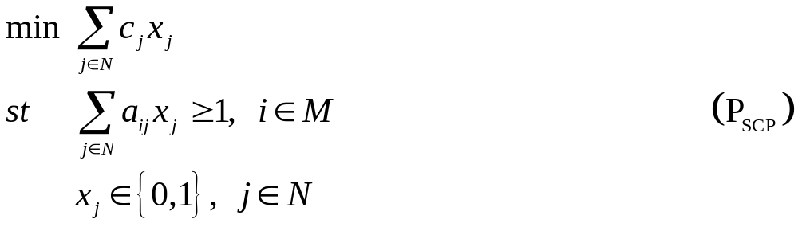
集合涵蓋問題
Set Covering Problem（SCP）
問題簡介
NP-complete（Garey and Johnson, 1979）
模式 P_{SCP}
NCKU _IIM_2008/05/30_文獻回顧_集合涵蓋問題
Notes:
由於tagSNP問題換個角度來看可是為一個set covering問題,因此統整部份SCP的相關文獻
首先先概數一下什麼式set covering問題,由图中

Slide 20
求解方法
  啟發式演算法
    貪婪演算法(Chvatal,1979；Slavík,1996)
    機率演算法(Feo et al.,1989)
    類神經網路法(Hifi et al., 2000；Ohlsson et al., 2001)
    基因演算法(Al-Sultan,1996)
  使用上下界夾擠之方法尋找精確解
    上界 → 任意一組可行解
    下界 → 放鬆問題 (Relaxation)
NCKU _IIM_2008/05/30_文獻回顧_集合涵蓋問題

Slide 21
  拉氏鬆弛法( Ceria et al., 1998；Haddadi, 1997；
  Caprara et al., 1999)
    保持原整數變數之限制條件
    放鬆整個限制式→移至目標式
    次梯度法(subgradient)
  線性鬆弛法
    放鬆整數變數之限制條件
    目標式與其他限制式不變
NCKU _IIM_2008/05/30_文獻回顧_集合涵蓋問題

Slide 22
Multi-TagSNP演算法
(多重解)
Notes:
文獻回顧介紹到此,接下來介紹我的第一個演算法MultiTagSNP,發展此演算法最主要的目的在於….,因選取tagSNP問題已是一個困難問題,在求解出他的所有多重解釋更困難之問題,因此本演算法僅適用於求解問題規模較小的選取問題,可將此小規模問題定義為給定切割Block資訊後之問題

Slide 23
求解tagSNPSP之多重解
研究目的
  P_{tagSNP}問題存在多重最佳解
  過去研究著重求解方法及效率
  未探討多重最佳解間之差異
  引入 LD 概念
  滿足P_{tagSNP} 之目標且所挑選之tagSNP彼此關連性最高
NCKU _IIM_2008/05/30_求解tagSNPSP之多重解最佳解_研究目的
Notes:
此問題存在…….

Slide 24
演算法步驟
  Step 1：
    刪除矩陣H中重複及互補的column
    記錄所刪除的column群組
  Step 2：
    建立bipartite網路圖
    將E節點中degree為1者對應之S節點放入tagSNP set中，刪除相連結之節線節點
    更新S節點之degree
Example
NCKU _IIM_2008/05/30_求解tagSNPSP之多重解最佳解_求解演算法
Notes:
這是我的演算法流程,位幫助說明,我直接以範例說明

Slide 25
  Step 3：
    計算辨識m條haplotype所需的最少SNP個數
    從剩餘之S節點中再挑選剩餘所需之tagSNP數
    檢驗候選組合中的S節點degree總合
  Step 4：
    檢驗Step 3中剩餘組合是否可與剩下的E節點完全連結
    若全部皆無法通過此檢驗，將Step 2的k值加1，並重複Step 3
    候選組合可以通過此檢驗者，即為最佳解。
NCKU _IIM_2008/05/30_求解tagSNPSP之多重解最佳解_求解演算法

Slide 26
  Step 5：
    對每組多重最佳解檢驗每個SNP，若在Step 1中有重複或互補之其它SNP，則置換此SNP位置產生另一組多重最佳解群組(其LD值無差異)
    以此類推，推導出所有的多重最佳解
  Step 6：
    針對每組多重最佳解，計算其LD估算值
    選取LD平均估算值最高者作為本演算法所建議之最佳解
NCKU _IIM_2008/05/30_求解tagSNPSP之多重解最佳解_求解演算法

Slide 27
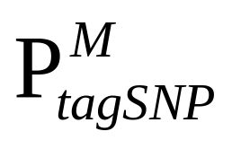
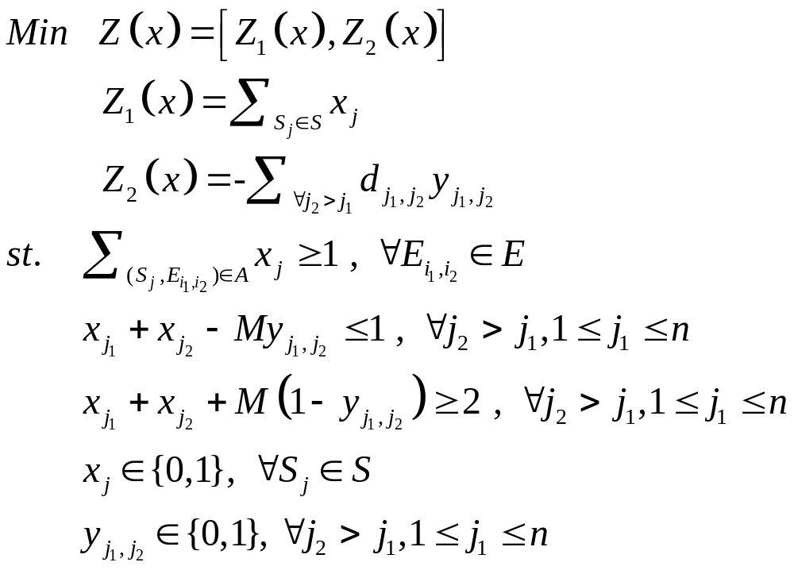
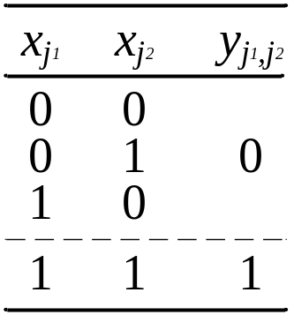
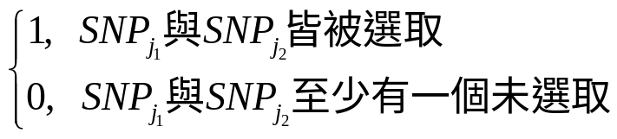
雙目標數學規劃模式
模式
NCKU _IIM_2008/05/30_雙目標數學規劃模式
Notes:
由於整個MultuTagSNP考慮了兩種不同的選取準則,因此本論文建立的一個選取tagSNP的雙目標數學模型

Slide 28
權重 |  | 斜率 | 效率解 |  |  |  |  | 非劣解
w₁ | w₂ | w₁/w₂ | X₁ | X₂ | X₃ | X₅ | X₈ | Z₁ | Z₂
1 | 0 | - | 0 | 1 | 1 | 1 | 0 | 3 | 0.362
2 | 1 | -2 | 0 | 1 | 0 | 1 | 1 | 3 | 0.500
1 | 1 | -1 | 0 | 1 | 0 | 1 | 1 | 3 | 0.500
0.917 | 1 | -0.917 | 0 | 1 | 0 | 1 | 1 | 3 | 0.500
0.916 | 1 | -0.916 | 1 | 1 | 0 | 1 | 1 | 4 | 1.417
0.563 | 1 | -0.563 | 1 | 1 | 0 | 1 | 1 | 4 | 1.417
0.562 | 1 | -0.562 | 1 | 1 | 1 | 1 | 1 | 5 | 1.980
0.1 | 1 | -0.1 | 1 | 1 | 1 | 1 | 1 | 5 | 1.980
0 | 1 | 0 | 1 | 1 | 1 | 1 | 1 | 5 | 1.980
NCKU _IIM_2008/05/30_雙目標數學規劃模式_範例

Slide 29

最大化 值
LD
最少化tagSNP個數
NCKU _IIM_2008/05/30_雙目標數學規劃模式_範例

Slide 30
小結
  本研究提出以圖形演算法為基礎求解多重最佳解方法(結合連鎖不平衡觀念)
  由範例可看出多重最佳解中確實存在較高LD值之解
  提出一個雙目標數學規劃模型
NCKU _IIM_2008/05/30_求解tagSNPSP之多重解最佳解_小結

Slide 31
LRH演算法
(單一組解)
Notes:
接下來介紹我的第二個演算法LRH,此演算法主要目的在於用較高的效率解決大規模問題,

Slide 32
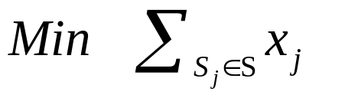
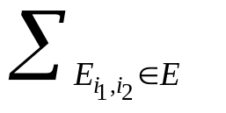

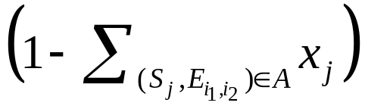

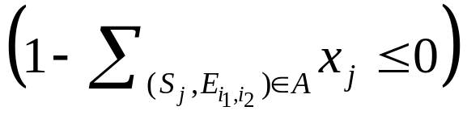
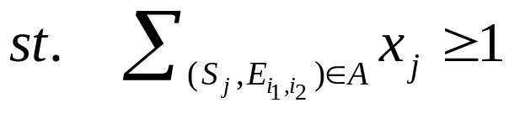
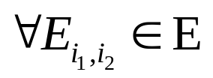

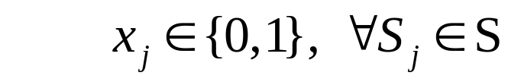
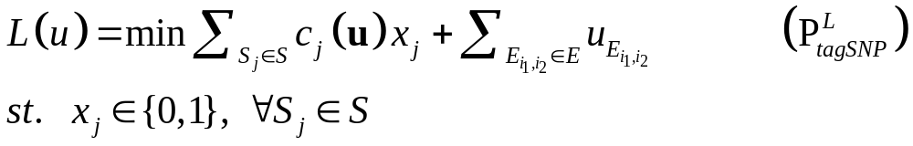
拉氏鬆弛法求解tagSNPSP
採用拉氏鬆弛法放鬆P_{tagSNP}
拉氏乘數(Lagrangian multiplier)
NCKU _IIM_2008/05/30_拉氏鬆弛法求解
Notes:
由於選取tagSNP問題放鬆成拉氏問題可變成一簡單問題,且多位學者提出拉氏鬆弛法求解SCP問題效率及品質都很好
因此本演算法採用拉氏鬆弛法作為求解此問題的基礎

Slide 33
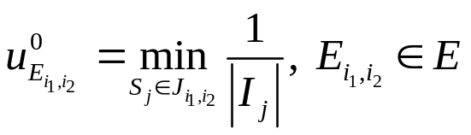
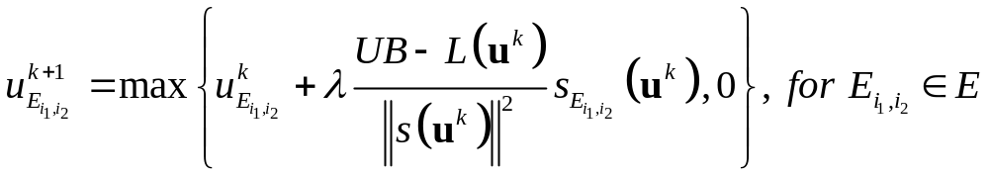

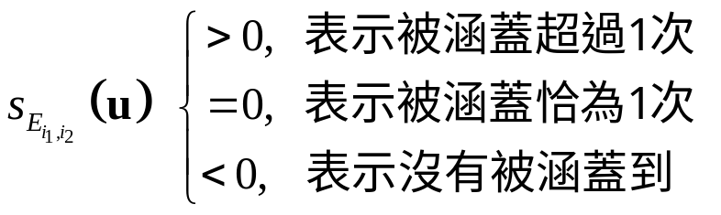
次梯度法
  拉氏乘數初始值
  (Caprara et al.,1999)
  拉氏乘數更新式
最佳解所在的區間範圍
更新的範圍限制
小→較快獲得收斂的解
拉氏乘數更新的方向
幅度參數(step length)
大→表示欲前進的方向誤差越大
NCKU _IIM_2008/05/30_拉氏鬆弛法求解

Slide 34
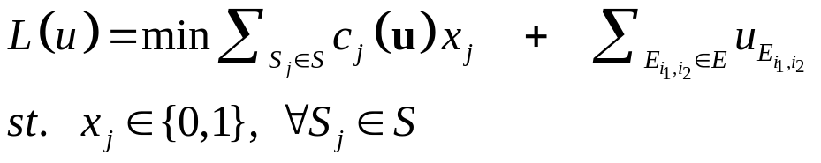
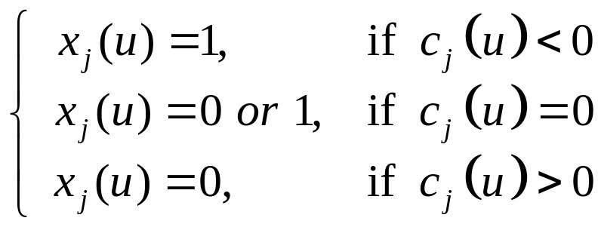
  求解P^{L}_{tagSNP}
NCKU _IIM_2008/05/30_拉氏鬆弛法求解

Slide 35
讀入SNP資料
設定變數初始值：
1. UB設為N
2. 設定λ值
3. 計算初始拉氏乘數u⁰
求解拉式問題：
1. 找到其對應之解
2. 更新檢驗式s(u)
固定欄位
N
檢驗是否符合原問題限制
Y
記錄此組解及對應之其他相關變數值
刪除此組解
1.更新上界值與拉氏乘數u^{k}
2.判斷是否更新UB值
N
是否到達設定遞迴次數
NCKU _IIM_2008/05/30_拉氏鬆弛法求解_演算流程
Y
找到近似解或是最佳解

Slide 36
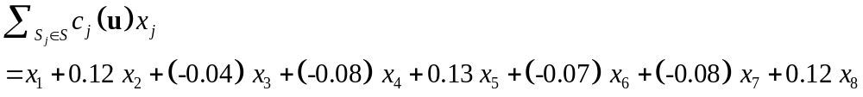
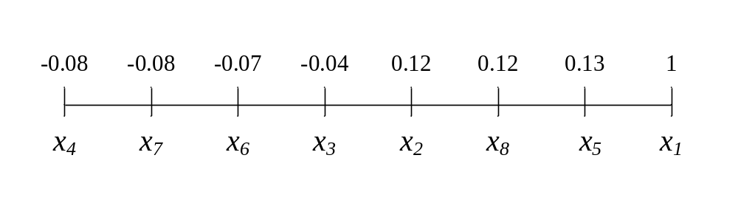
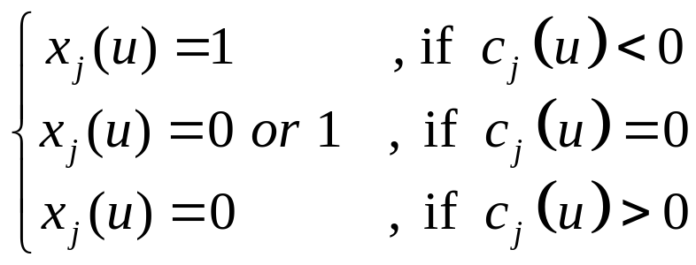
修正之拉氏鬆弛法
  修正求解P^{L}_{tagSNP}
UB=3
NCKU _IIM_2008/05/30_拉氏鬆弛法求解_修正演算法

Slide 37
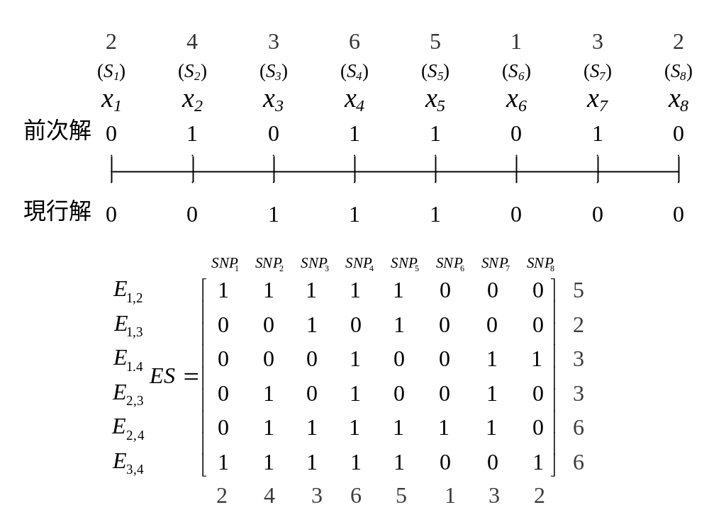
  固定欄位縮減問題規模
NCKU _IIM_2008/05/30_拉氏鬆弛法求解_修正演算法

Slide 38

NCKU _IIM_2008/05/30_拉氏鬆弛法求解_修正演算法

Slide 39
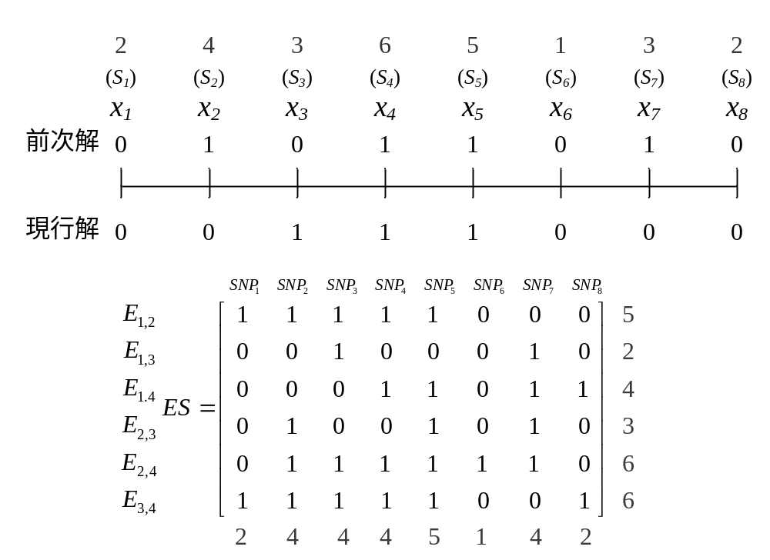
NCKU _IIM_2008/05/30_拉氏鬆弛法求解_修正演算法

Slide 40
模擬結果
模擬問題
n m | 50 | 100 | 150
15 | P_{15×50} | P_{15×100} | P_{15×150}
30 | P_{30×50} | P_{30×100} | P_{30×150}
45 | P_{45×50} | P_{45×100} | P_{45×150}
NCKU _IIM_2008/05/30_拉氏鬆弛法求解_模擬結果

Slide 41
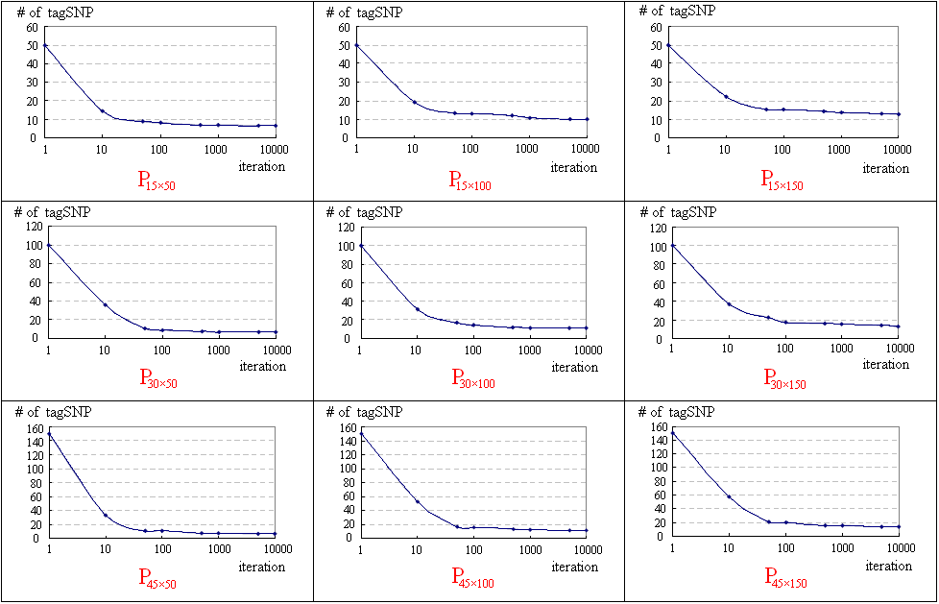
LRH演算法之收斂情況

Slide 42
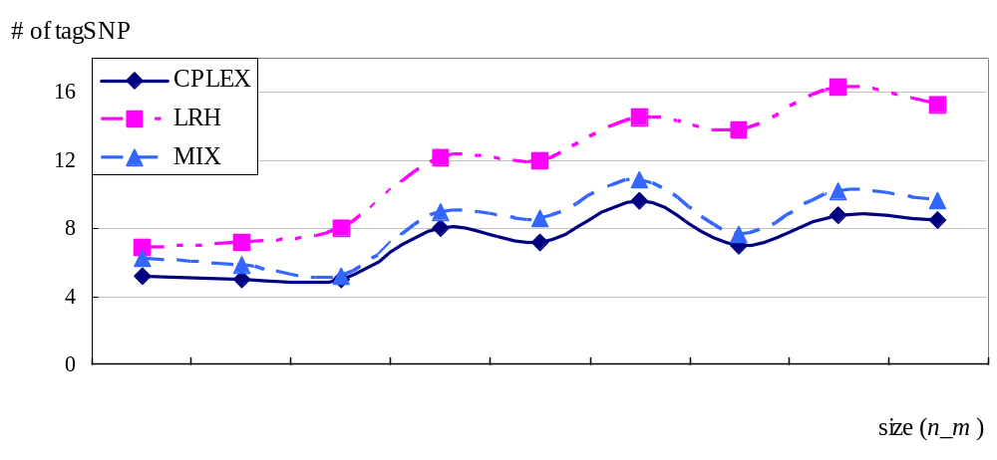
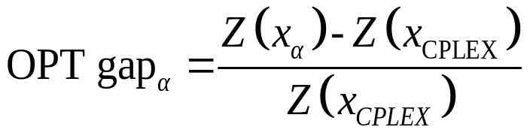
P_{15˙50}
P_{15˙100}
P_{15˙150}
P_{30˙50}
P_{30˙100}
P_{45˙50}
P_{30˙150}
P_{45˙100}
P_{45˙150}
 | P_{15×50} | P_{15×100} | P_{15×150} | P_{30×50} | P_{30×100} | P_{45×50} | P_{30×150} | P_{45×100} | P_{45×150}
CPLEX | 5.2 | 5.0 | 5.0 | 8.0 | 7.2 | 9.6 | 7.0 | 8.8 | 8.5
LRH (OPT gap) | 6.9 | 7.2 | 8.0 | 12.2 | 12.0 | 14.5 | 13.8 | 16.3 | 15.3
 | 32.69% | 44% | 60% | 50% | 66.67% | 51.04% | 49.27% | 85.27% | 80%
MIX (OPT gap) | 6.2 | 5.8 | 5.2 | 9.0 | 8.6 | 10.8 | 7.6 | 10.2 | 9.6
 | 19.23% | 16% | 4% | 12.5% | 19.44% | 12.5% | 8.57% | 15.9% | 12.94%
NCKU _IIM_2008/05/30_拉氏鬆弛法求解_模擬結果

Slide 43
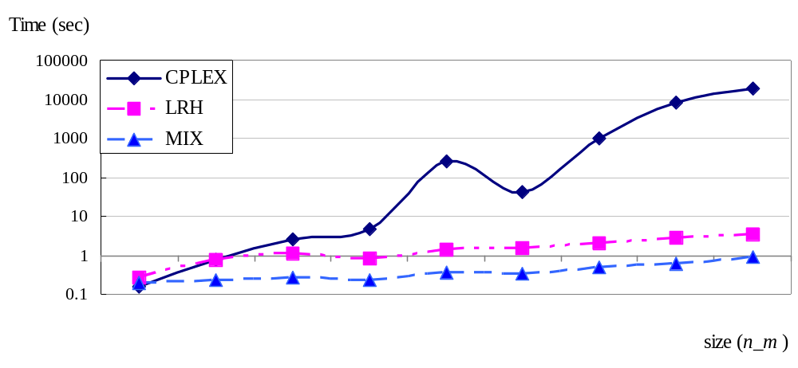
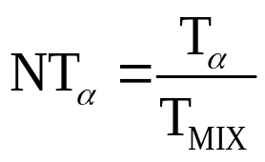
P_{15×50}
P_{15×100}
P_{15×150}
P_{30×50}
P_{30×100}
P_{45×50}
P_{30×150}
P_{45×100}
P_{45×150}
 | P_{15×50} | P_{15×100} | P_{15×150} | P_{30×50} | P_{30×100} | P_{45×50} | P_{30×150} | P_{45×100} | P_{45×150}
CPLEX (NT) | 0.16 | 0.78 | 2.50 | 4.84 | 256 | 41 | 1029 | 8071 | 19719
 | 0.8 | 3.59 | 9.26 | 20.17 | 711 | 121 | 2144 | 13017 | 22666
LRH (NT) | 0.26 | 0.79 | 1.12 | 0.83 | 1.43 | 1.49 | 2.02 | 2.70 | 3.58
 | 1.30 | 3.59 | 4.15 | 3.46 | 3.97 | 4.38 | 4.21 | 4.35 | 4.11
MIX | 0.20 | 0.22 | 0.27 | 0.24 | 0.36 | 0.34 | 0.48 | 0.62 | 0.87
NCKU _IIM_2008/05/30_拉氏鬆弛法求解_模擬結果

Slide 44
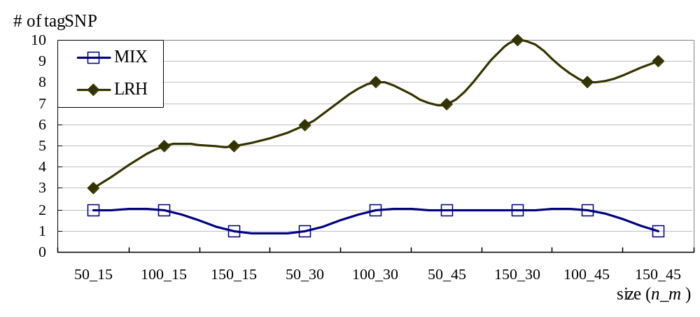
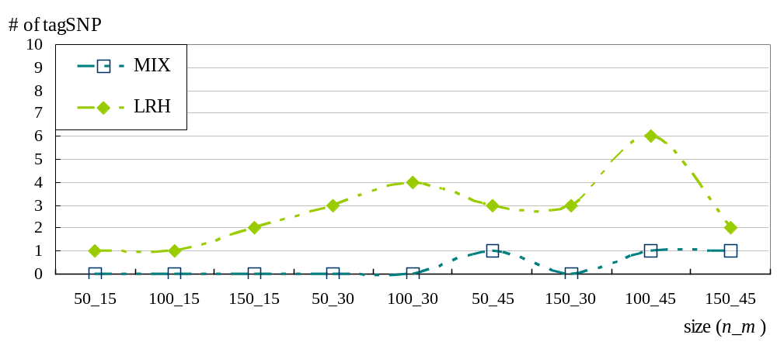
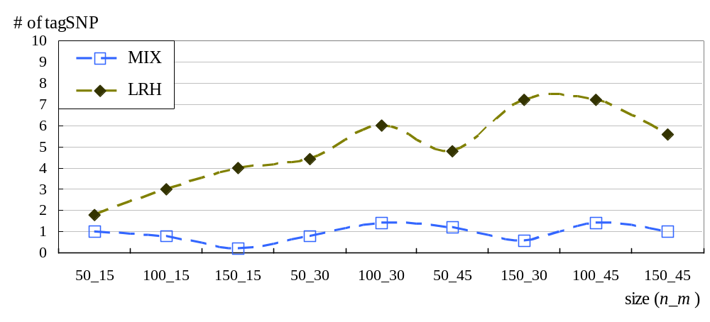
 |  | P_{15×50} | P_{15×100} | P_{15×150} | P_{30×50} | P_{30×100} | P_{45×50} | P_{30×150} | P_{45×100} | P_{45×150}
LRH | Max | 3 | 5 | 5 | 6 | 8 | 7 | 3 | 5 | 5
 | Min | 1 | 1 | 2 | 3 | 4 | 3 | 1 | 1 | 2
 | Avg. | 1.8 | 3 | 4 | 4.4 | 6 | 4.8 | 1.8 | 3 | 4
MIX | Max | 2 | 2 | 1 | 1 | 2 | 2 | 2 | 2 | 1
 | Min | 0 | 0 | 0 | 0 | 0 | 1 | 0 | 1 | 1
 | Avg. | 1 | 0.8 | 0.2 | 0.8 | 1.4 | 1.2 | 0.6 | 1.4 | 1
NCKU _IIM_2008/05/30_拉氏鬆弛法求解_模擬結果
Notes:
由上述的模擬結果顯示,LRH可以快速獲得一組近似解,但似近似解的品質仍不夠好,若想有較好的求解品質,可藉由Mix的方式,也就是以LRH先快速求得近似解縮減問題規模,再以CPLEX解縮小規模後的精確解,由模擬節果顯示,MIX方法同時具高效率及高品質

Slide 45
總結
提出Multi-TagSNP演算法用以求解多重最佳解
  適用小規模問題
  加入LD值作為第二評選準則
建立tagSNP選取問題雙目標數學規劃模式
  最小化tagSNP個數
  最大化LD值
NCKU _IIM_2008/05/30_總結

Slide 46
提出LRH演算法求解大規模選取問題
修正選取對應解與與固定欄位之規則以提升求解品質及效率
LRH可快速獲得一個近似解，適用於求解大規模問題
調整幅度參數提升求解品質 → 耗費許多人工時間
採用MIX之二階段方式(LRH與CPLEX結合)獲得高效率極高品質之結果
NCKU _IIM_2008/05/30_總結

Slide 47
未來建議
加入其他更具生物意義的條件作為新的評選方法。
從其他角度切入求解此tagSNPSP 。
在求解放鬆後的拉氏問題時，可改用其他收斂方式，而非次梯度法，如Bundle Method等。
增加跳脫固定欄位之限制，使求解結果跳脫局部解。
模擬真實生物資訊資料。
NCKU _IIM_2008/05/30_未來建議

Slide 48
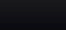
Thanks for your attention!!!
Q&A?
NCKU _IIM_2008/05/30

Slide 49
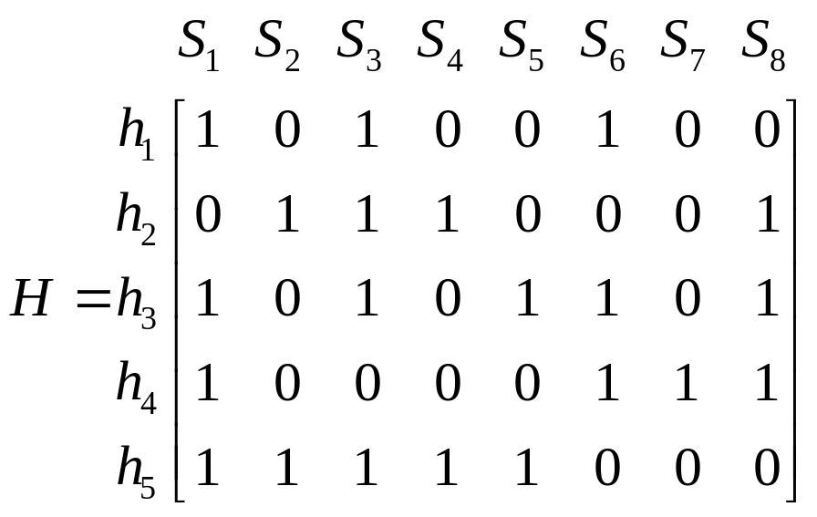
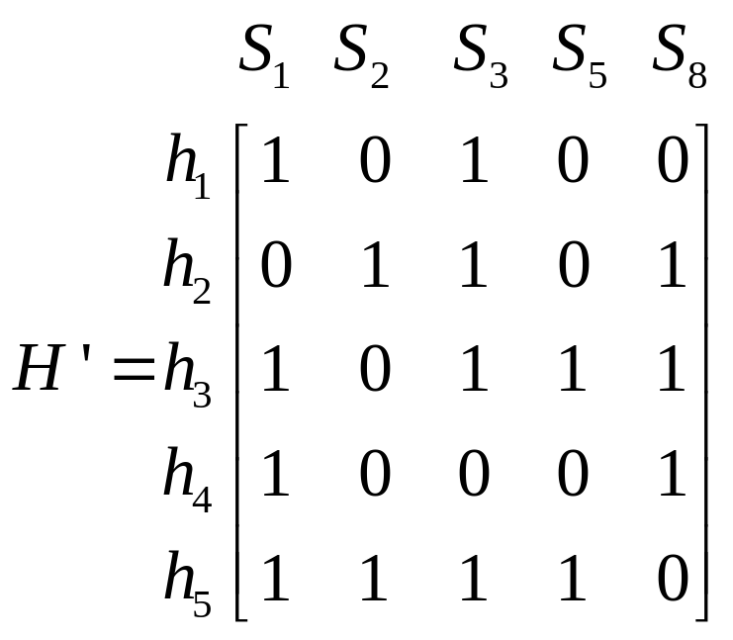

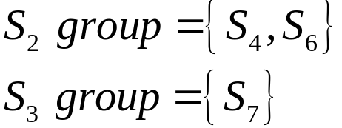


Step 1
NCKU _IIM_2008/05/30_求解tagSNPSP之多重解最佳解_求解演算法

Slide 50
Step 2
1
2
3
3
4
6
4
6
6
S₁
S₂
S₃
S₅
S₈
E_{1,2}
E_{1,3}
E_{1,4}
E_{1,5}
E_{2,3}
E_{2,4}
E_{2,5}
E_{3,4}
E_{3,5}
E_{4,5}
4
2
2
1
2
4
3
2
3
3
S 集合
E 集合
tagSNP
S₅
S₈
E_{2,4}
E₂₅
E_{3,4}
E_{3,5}
E_{4,5}
S₁
S₂
S₃
E_{1,2}
E_{1,3}
E_{1,4}
E_{1,5}
E_{2,3}
S₂
NCKU _IIM_2008/05/30_求解tagSNPSP之多重解最佳解_求解演算法

Slide 51
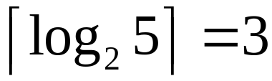

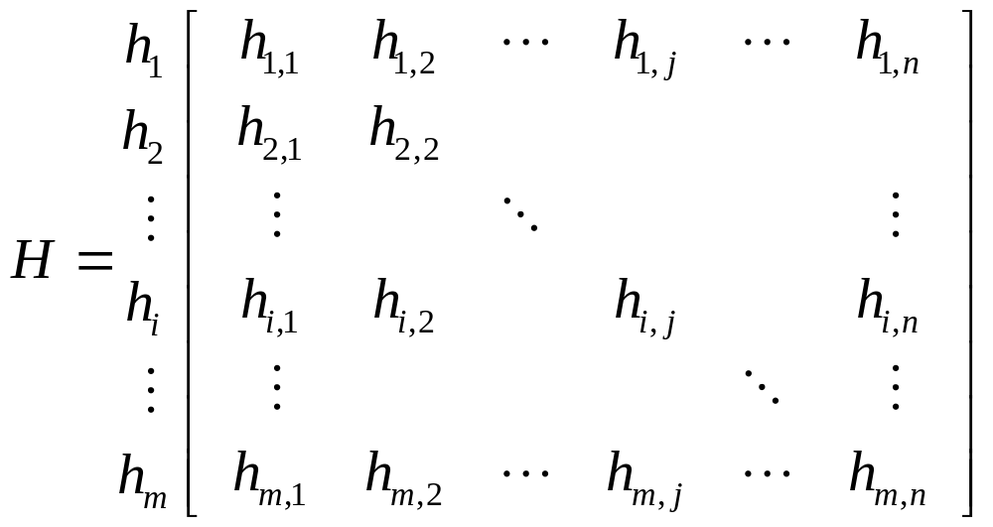
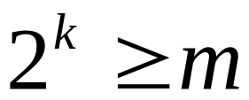
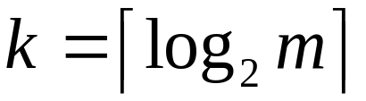
Step 3
k
tagSNP
S₂
S₁
S₃
3
S₁
S₅
4
S 集合
E 集合
S₁
S₈
4
E₂₅
E_{3,4}
S₅
S₈
S₁
S₃
S₃
S₅
5
E_{1,3}
E_{1,4}
S₃
S₈
5
S₅
S₈
6
NCKU _IIM_2008/05/30_求解tagSNPSP之多重解最佳解_求解演算法

Slide 52
Step 4
S₁
S₅
S₁
S₃
S₅
S₈
S₁
S₃
S₅
S₈
S₁
S₃
S₅
S₈
S₁
S₈
tagSNP
S₃
S₅
S₃
S₅
S₁
S₃
S₅
S₈
S₃
S₈
E_{1,3}
E_{1,4}
E_{2,5}
E_{3,4}
E_{1,3}
E_{1,4}
E_{2,5}
E_{3,4}
E_{1,3}
E_{1,4}
E_{2,5}
E_{3,4}
S₂
S₅
S₈
tagSNP
S₅
S₈
S₁
S₃
S₅
S₈
E_{1,3}
E_{1,4}
S₂
E_{2,5}
E_{3,4}
tagSNP
S₃
S₈
E_{1,3}
E_{1,4}
S₂
E_{2,5}
E_{3,4}
NCKU _IIM_2008/05/30_求解tagSNPSP之多重解最佳解_求解演算法

Slide 53
Step 5
Skip
tagSNP
S₂
S₃
S₅
S₄
S₃
S₅
S₆
S₃
S₅
S₃
S₅
S₂
S₂
S₇
S₅
S₄
S₇
S₅
S₆
S₇
S₅
tagSNP
S₂
S₃
S₈
S₄
S₃
S₈
S₆
S₃
S₈
S₃
S₈
S₂
S₂
S₇
S₈
S₄
S₇
S₈
S₆
S₇
S₈
tagSNP
S₅
S₈
S₂
S₅
S₈
S₄
S₅
S₈
S₆
S₅
S₈
S₂
NCKU _IIM_2008/05/30_求解tagSNPSP之多重解最佳解_求解演算法

Slide 54
Step 6
tagSNP最佳解群組 | mean r² | mean D’
{S₂,S₃,S₅} | 0.1204 | 0.722
{S₂,S₃,S₈} | 0.1204 | 0.722
{S₂,S₅,S₈} | 0.1667 | 0.444
END
NCKU _IIM_2008/05/30_求解tagSNPSP之多重解最佳解_求解演算法

